Slide 1
ГЕОМЕТРИЯ
9 класс
ТЕМА:
ГОМОТЕТИЯ И ПОДОБИЕ

Slide 2
ПРОВЕРКА САМОСТОЯТЕЛЬНОЙ РАБОТЫ
19.6. Прямая, проведенная параллельно одной из сторон треугольника с периметром 84 см, отсекает от него треугольник с периметром 42 см и площадью 26 ${см}^{2 }.$ Найдите площадь заданного треугольника.
$$B$$
$$P=84 см$$
$$P_{1}=42 см$$
$$S=26 {см}^{2}$$
$$S_{1}=? {см}^{2}$$
$\frac{P}{P_{1}}=k;$ $\frac{S}{S_{1}}=k^{2}$
$\frac{P^{2}}{P_{1}^{2}}=\frac{S}{S_{1}}$;
$S=\frac{P^{2}∙S_{1}}{P_{1}^{2}}=104 {см}^{2}$
$$a$$
$$A$$
$$C$$

Slide 3
ПРОВЕРКА САМОСТОЯТЕЛЬНОЙ РАБОТЫ
19.8. На плане с масштабом 1:1000 изображено хлопковое поле в форме четырёхугольника площадью 12 ${см}^{2 }.$ Найдите реальную площадь поля.
$$S=k^{2}S_{1}$$
$$S={1000}^{2}∙12 \\ S=1,2 м^{2}$$

Slide 4
ПРОВЕРКА САМОСТОЯТЕЛЬНОЙ РАБОТЫ
19.9. Сумма периметров двух подобных треугольников с площадями 8 ${см}^{2}$ и 32 ${см}^{2}$ равна 48 см. Найдите периметры треугольников.
$$L$$
$$P_{1}+P_{2}=48 см \\ S_{1}=8 {см}^{2}$$
$S_{2}=32{см}^{2}$ $P_{1},$ $P_{2}=?$
$$B$$
$$C$$
$$K$$
$$M$$
$$A$$

Slide 5
ПРОВЕРКА САМОСТОЯТЕЛЬНОЙ РАБОТЫ
$$P_{1}+P_{2}=48 см \\ S_{1}=8 {см}^{2}$$
$S_{2}=32{см}^{2}$ $P_{1},$ $P_{2}=?$
$\frac{S_{2}}{S_{1}}=k^{2}; k=\sqrt{\frac{S_{2}}{S_{1}}}=2$
$\left\{\begin{aligned}P_{1}+P_{2}=48 \\ \frac{P_{2}}{P_{1}}=2\end{aligned}\right.$
$$\left\{\begin{aligned}3P_{1}=48 \\ P_{2}=2P_{1}\end{aligned}\right.$$
$$\left\{\begin{aligned}P_{1}+P_{2}=48 \\ P_{2}=2P_{1}\end{aligned}\right.$$
$$\left\{\begin{aligned}P_{1}=16 \\ P_{2}=32\end{aligned}\right.$$

Slide 6
ГОМОТЕТИЯ
Преобразование фигуры F в фигуру F' называется преобразованием подобия, если при этом преобразовании расстояния между точками изменяются в одно и то же число раз, т.е. если произвольные точки А и В фигуры F при этом преобразовании переходят в точки A₁ и В₁ фигуры F₁, то A₁B₁ = κAB, где κ>0.
Число κ называется коэффициентом подобия (κ>0). При k=1 преобразование подобия является движением.

Slide 7
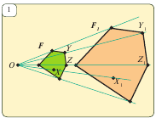
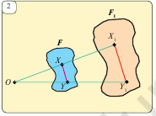
ГОМОТЕТИЯ
Гомотетия - является преобразованием подобия

Slide 8
ГОМОТЕТИЯ
Доказательство. Пусть точки X и Y фигуры F при гомотетии с центром О и коэффициентом k переходят в точки $X_{1}$ и $Y_{1}$. В этом случае, согласно определению гомотетии, в треугольниках XOY и $X_{1}OY_{1} угол О−$ общий и выполнено соотношение
$$\frac{OX_{1}}{OX}=\frac{OY_{1}}{OY}=k$$
Значит, треугольники XOY и $X_{1}OY_{1}$ подобны по признаку СУС подобия треугольников Поэтому $\frac{X_{1}Y_{1}}{XY}=\frac{OX_{1}}{OX}$, откуда, $X_{1}Y_{1}$= $k∙XY$ Теорема доказана

Slide 9
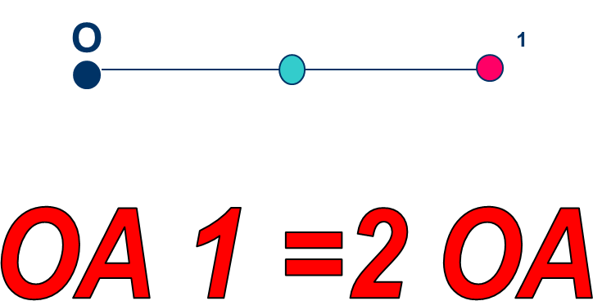
ГОМОТЕТИЯ
ГОМОТЕТИЯ ТОЧКИ
k = 2 - коэффициент
О - центр гомотетии

Slide 10
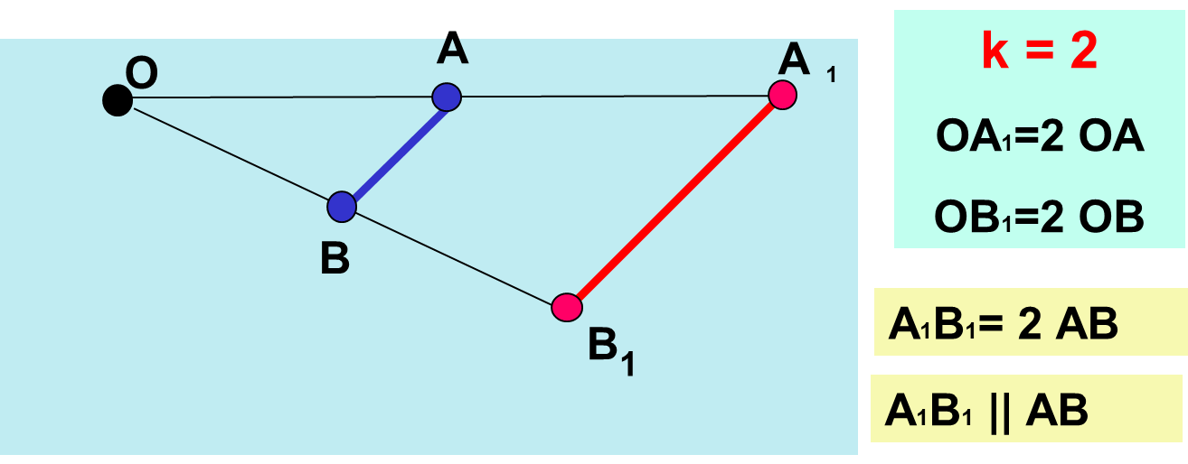
ГОМОТЕТИЯ
ГОМОТЕТИЯ ОТРЕЗКА

Slide 11
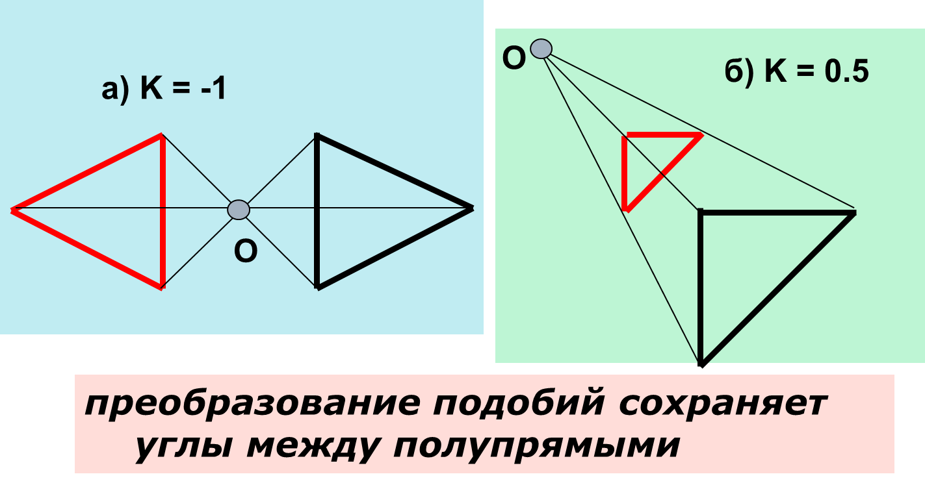
ГОМОТЕТИЯ
ГОМОТЕТИЯ ТРЕУГОЛЬНИКА

Slide 12
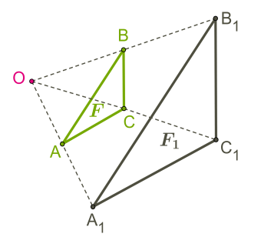
ГОМОТЕТИЯ
На рисунке из фигуры F можно получить фигуру F₁ гомотетией (O;2).
Если фигуры находятся на противоположных направлениях от центра гомотетии, то коэффициент отрицательный.

Slide 13
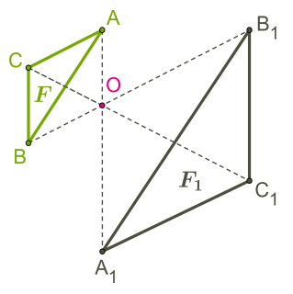
ГОМОТЕТИЯ
На следующем рисунке из фигуры F можно получить фигуру F₁ гомотетией (O;−2).

Slide 14
ГОМОТЕТИЯ
В отличие от гомотетии, геометрические преобразования — центральная симметрия, осевая симметрия, поворот, параллельный перенос — являются движением, т. к. в них фигура отображается в фигуру, равную данной.
Гомотетичные фигуры подобны, но подобные фигуры не всегда гомотетичны (в гомотетии важно расположение фигур).

Slide 15
ЗАДАНИЕ ДЛЯ САМОСТОЯТЕЛЬНОЙ РАБОТЫ
Стр. 63
№ 20.6.

